Slide 1
СИСТЕМЫ ВИБРОДИАГНОСТИКИ
ПРОИЗВОДСТВО
ООО Ассоциация ВАСТ

Slide 2
Вибрационная диагностика – практика использования и результаты
Лепёхин Александр Владимирович

Slide 3
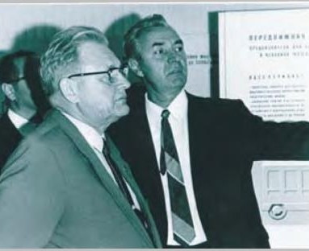
История Ассоциации ВАСТ
ВАСТ относится к диагностической школе Министерства
Судостроительной промышленности, сформировавшейся в 1960 – 1980 годах 20 века по эгидой ЦНИИ им.
Академика Крылова для решения задач снижения шума и вибрации на надводных кораблях и подводных лодках ВМФ СССР

Slide 4
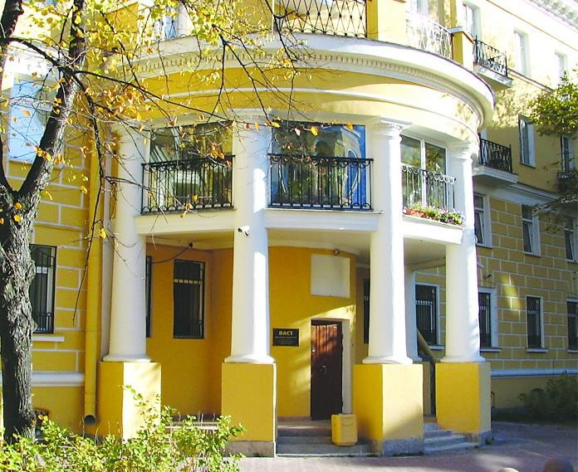
История Ассоциации ВАСТ
1990 год - Первые в мире предложили на рынке автоматизированную систему диагностики и прогноза состояния подшипников качения по однократному измерению вибрации.
2001 год – Впервые в России выпустили цифровой виброанализатор СД-11.

Slide 5
Основная продукция ООО «Ассоциация ВАСТ»
переносные системы автоматической диагностики серийно выпускаемого оборудования с узлами вращения
стационарные системы для агрегатов, требующих глубокой диагностики
средства виброналадки роторных машин

Slide 6
Методы технического состояния
а) До выхода из строя
б) По регламенту
в) По фактическому состоянию

Slide 7
Не менее 50% из числа всех технических обслуживаний по регламенту выполняются без фактической их необходимости.
Исследования показали, что порядка 70% дефектов вызвано обслуживанием машин и оборудования.
Источник: P/PM Technology magazine, 98
Источник: P/PM Technology magazine, 98

Slide 8
Основные причины отказов вращающегося оборудования
1. | Дефекты изготовления | 10 %
2. | Естественный износ | 25 %
3. | Дефекты монтажа | 60 %
4. | Ошибки при текущем обслуживании и ремонте | 60 %
5. | Эксплуатация с нарушением требований ПТЭ | 70 %

Slide 9
Внедрение средств диагностики поэтапно решает следующие задачи:
этап - Сокращение количества внеплановых ремонтов
этап - Продление ресурса эксплуатируемого оборудования
этап - Сокращения объемов планового обслуживания
4 этап - Переход на обслуживание и ремонт по состоянию

Slide 10
Преимущества применения диагностики
Предприятие | Оборудование | Увеличение межремонтного периода, раз
Производство №1 | Центробежные насосы, электродвигатели | 1,55
Производство №2 | Электродвигатели, редукторы, подшипники клетей | 1,3 – 1,4
Производство №3 | Центробежные насосы, компрессоры, вентиляторы, АВО, электродвигатели | >2,0

Slide 11
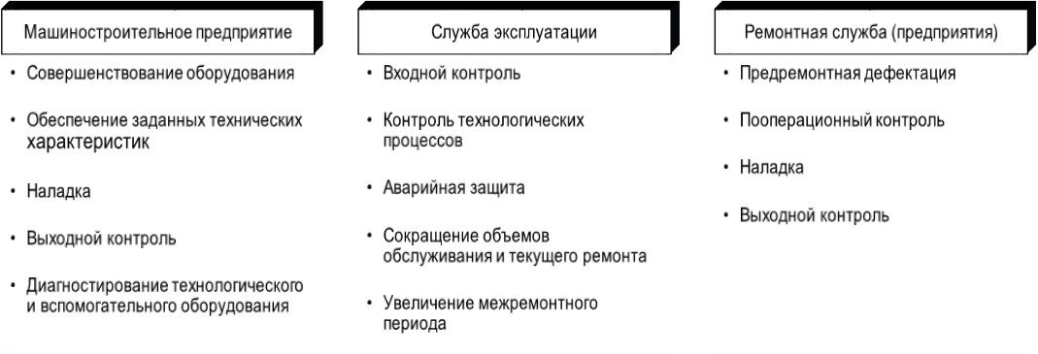
Назначение технической диагностики на современном предприятии

Slide 12
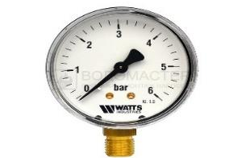
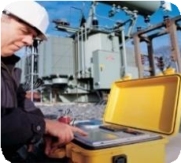
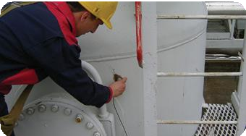
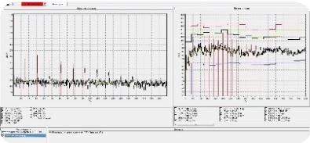
Основные методы технической диагностики
Контроль и анализ технологических параметров
напор, подача, ток привода и другие
Анализ состава масла
наличие и состав примесей
Акустическая эмиссия
контроль сосудов под давлением, поиск утечек
Тепловизионная диагностика
контроль состояния энергетического оборудования, энергоэффективности зданий и сооружений
Вибрационная диагностика
контроль состояния вращающегося оборудования, аварийная защита

Slide 13
Основные этапы технической диагностики:
Контроль – определение величины измеряемого параметра и сравнение с пороговым значением
Прогноз – определение остаточного ресурса и периода безаварийной работы
Мониторинг – контроль + отслеживание изменения величины измеряемого параметра во времени
Диагностика – определение места возникновения дефекта, идентификация его вида и оценка степени его развития

Slide 14
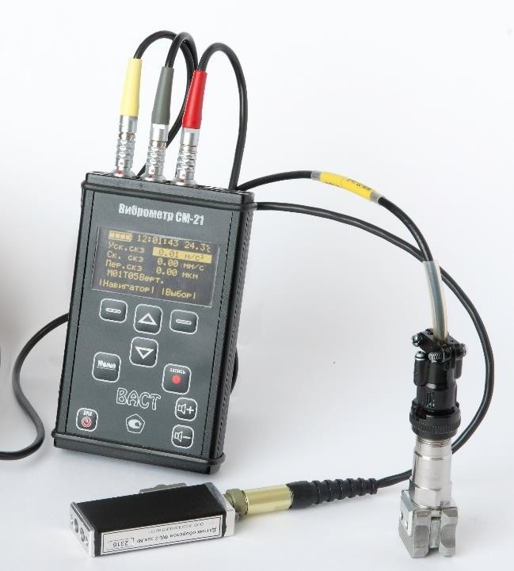
Вибромониторинг: Виброметр СМ-21Х
Интуитивно-понятный интерфейс
Расширенный частотный диапазон
Сохранение результатов измерений во внутреннюю память прибора
Измерения температуры и частоты вращения
Наличие режима измерений по маршрутным картам
Возможность добавления пользовательских фильтров по желанию заказчика
Высокая надежность
Техническая поддержка пользователей
Признание специалистов
Компактность, легкий вес
2 варианта исполнения: общепромышленное и взрывозащищенное

Slide 15
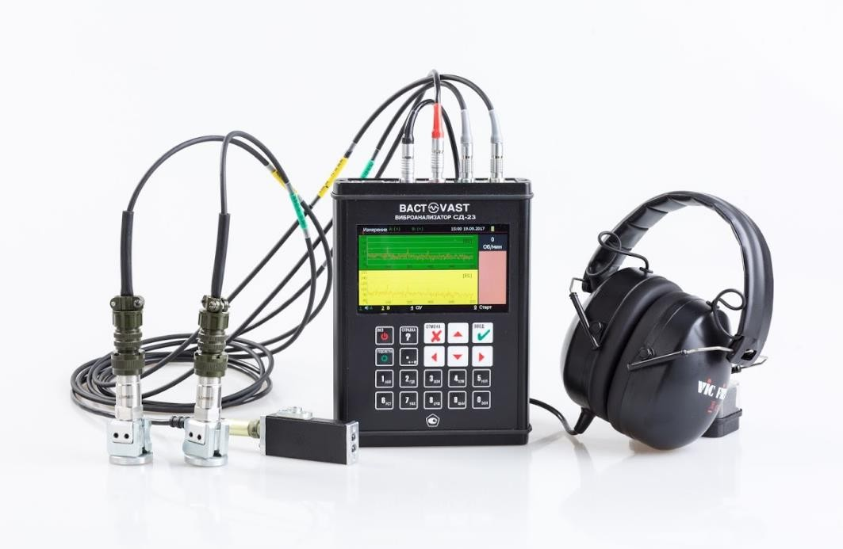
Вибродиагностика: Виброанализатор СД-23
Интуитивно-понятный интерфейс
Быстрый 2-х канальный современный виброанализатор с мощным процессором, позволяющий проводить большой объем измерений за минимальное время
Стоимость прибора ниже по сравнению с европейскими виброанализаторами того же класса
Техническая поддержка пользователей
Наличие программы Dream32 для автоматизированного определения дефектов и прогноза технического состояния

Slide 16
Вибродиагностика: Виброанализатор СД-23
Цветной дисплей
Высокое разрешение
Графический интерфейс

Slide 17
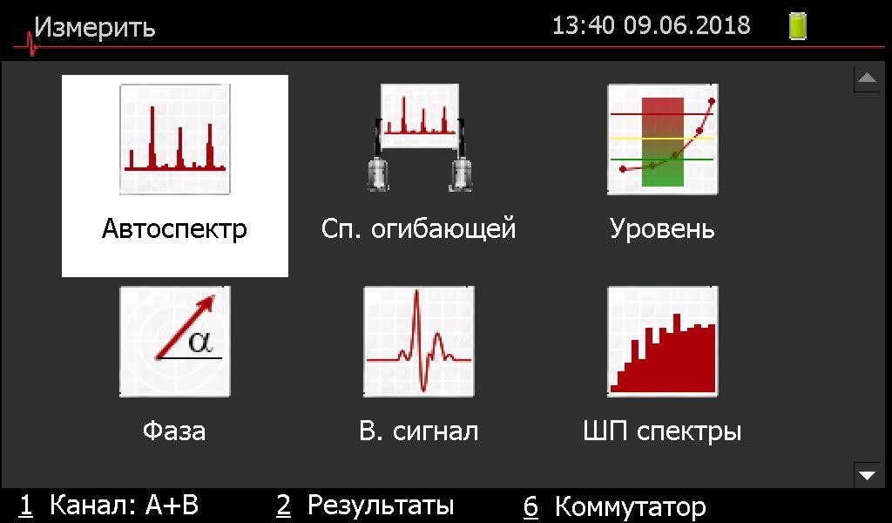
Вибродиагностика: Виброанализатор СД-23
Автоспектр
Спектр огибающей
Общий уровень
Амплитуда-фаза
Временной сигнал
Орбиты
1/n октавный спектр
Взаимный спектр
Коэф. эксцесса
Пик-фактор и д.р.

Slide 18
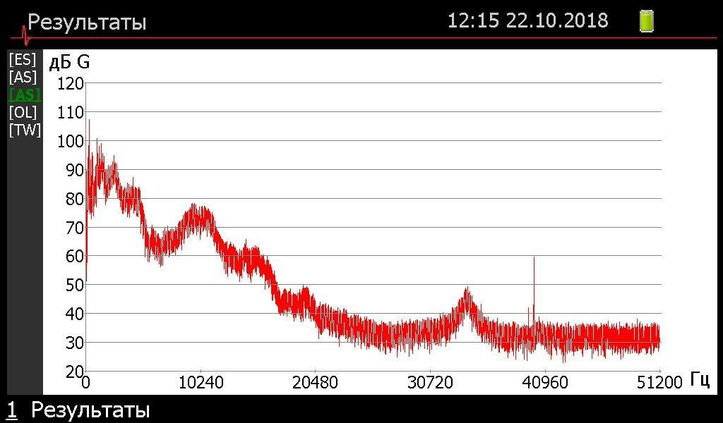
Вибродиагностика: Виброанализатор СД-23
2 синхронных канала вибрации;
Частотный диапазон: от 0,5 до 51 200 Гц;
Частотное разрешение: до 51 000 линий;
Динамический диапазон: не менее 100 дБ;
Память: оперативная – 1Гб,
постоянная – 4 Гб;

Slide 19
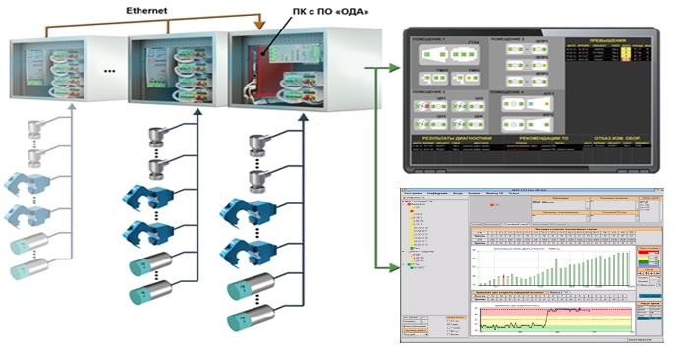
Система мониторинга и оперативной диагностики
Быстродействие
Адаптация порогов
Работа на различных режимах
Постоянный контроль

Slide 20
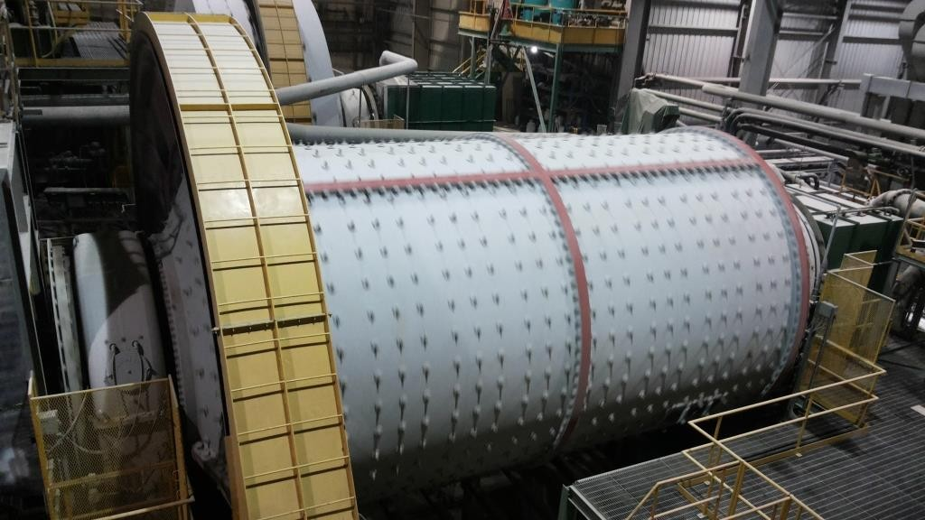
Применение СМД4 на руднике «КУПОЛ» Чукотской Горно-Рудной компании
Мельница МПСИ (мельница полусамоизмельчения)
Мельница МШЦ (мельница шаровая с центральной загрузкой)
2 вибропреобразователя на корпусах подшипников скольжения электрического привода
2 вибропреобразователя на корпусах подшипников качения вал-шестерни. 2 вибропреобразователя на корпусах подшипников скольжения мельницы.

Slide 21
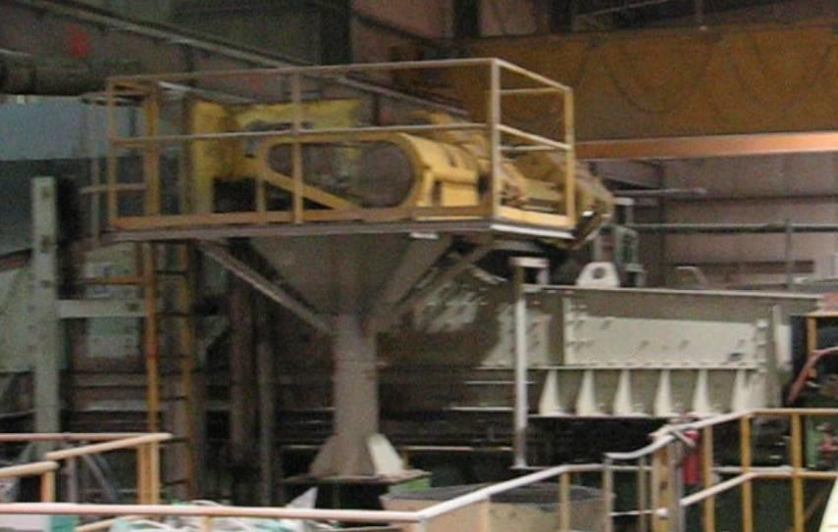
Применение СМД4 на руднике «КУПОЛ» Чукотской Горно-Рудной компании
Устройство подачи сырья «Грохот» (виброконвейер)
Привод, асинхронный, постоянная частота вращения 1500 об/мин.
Ременная передача.
Для контроля установлено 4 вибропреобразователя:
2 вибропреобразователя на корпусах подшипников качения вала эксцентриков.
2 вибропреобразователя на раме грохота.

Slide 22
Виброналадкаоборудования
Балансировка рабочих колес агрегатов
Центровка валов и выверка геометрических параметров машин
Выявление собственных частот конструкций (поиск резонансов)

Slide 23
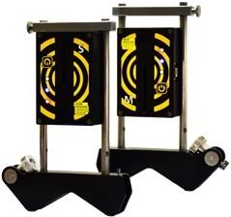
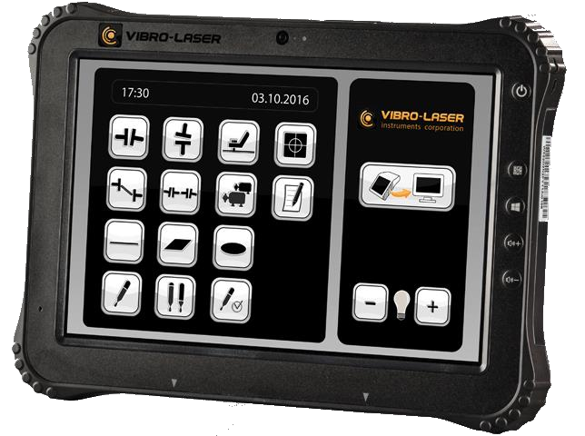
Система лазерной центровки Vibro-Laser
Не уступает по техническим характеристикам европейским лидерам в сфере лазерной центровки
Большой сенсорный экран
Интуитивно-понятный графический интерфейс
Удобный, компактный, современный прибор
Высокая точность измерений
Техническая поддержка

Slide 24
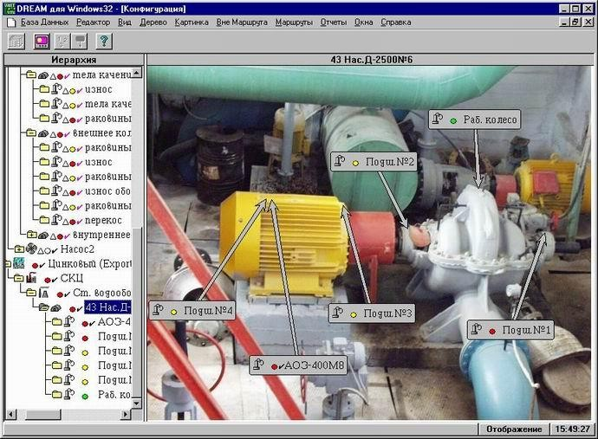
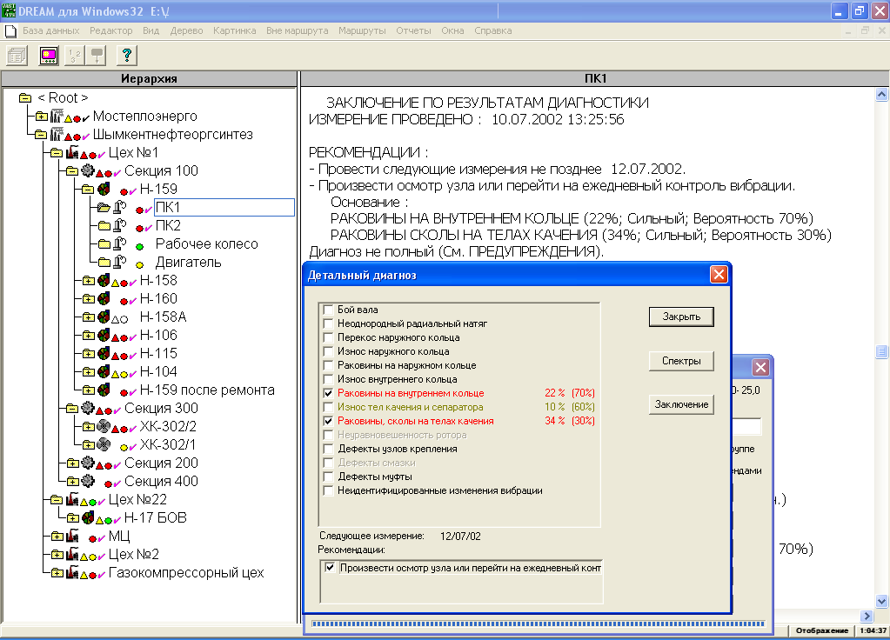
Программа мониторинга и автоматической диагностики “DREAM”
Основные особенности DREAM
Возможность использования системы операторами, не имеющими диагностической подготовки
Возможность работы системы в режиме обучения
Поддержка пользователей по сети Internet

Slide 25
Эффект от периодического контроля технического состояния оборудования
Сокращение программы плановых ремонтов
Исключение аварийных остановок оборудования
Снижение нормативов хранения
запасных частей на складе
Сокращение количества неплановых
ремонтов
25*

Slide 26
Практика использования и результаты.
ЗАО «Содружество»: крупнейший переработчик семян масличных культур в СНГ и Европе.
Агрегаты: редукторы, вентиляторы, насосы, конвейеры, технологическое оборудование.
Отдел надежности: 5 человек. (Сформирован в 2016 г.)
Оборудование: виброметры СМ-21, виброанализаторы СД-21В, СД-23,
система лазерной центровки, пирометр, тепловизор.
Выполняемые работы отдела надежности: вибромониторинг и вибродиагностика агрегатов,
балансировка и центровка.
Работы выполняются в том числе во
взрывоопасных зонах.

Slide 27
Результаты использования периодической диагностики
Точность в определении вида дефекта при диагностике: 84%
Снижение количества запасных частей:
на 20%
Снижение количества внеплановых
ремонтов: на 50%
Снижение аварийных остановок оборудования: на 95%

Slide 28
Достоверность диагностики на примере ВАСТ-Сервис
Достоверность диагноза
Период | Якорных подшипников | Буксовых подшипников | Общая
С Ж Д 2005 год | 41,7% | 8,5% | 24,5%
С Ж Д 2006 год | 37,1% | -8,2% | 1,7%
С Ж Д 2007 год | 11,8% | -2,7% | 5,7%
ВАСТ-сервис 2008 год | 79,7% | 71,7% | 78,8%
ВАСТ-сервис 2009 год | 88,9% | 86,2% | 88,0%
ВАСТ-сервис 2010 год | 89,8% | 89,9% | 89,9%
ВАСТ-сервис 2011 год | 93,8% | 92,0% | 93,1%
ВАСТ-сервис 2012 год | 92,5% | 92,5% | 92,6%
ВАСТ-сервис 2013 год | 94,6% | 90,1% | 93,2%
ВАСТ-сервис 2014 год | 96,3% | 93,4% | 95,3%
ВАСТ-сервис 2015 год | 96,9% | 94,6% | 95,9%

Slide 29
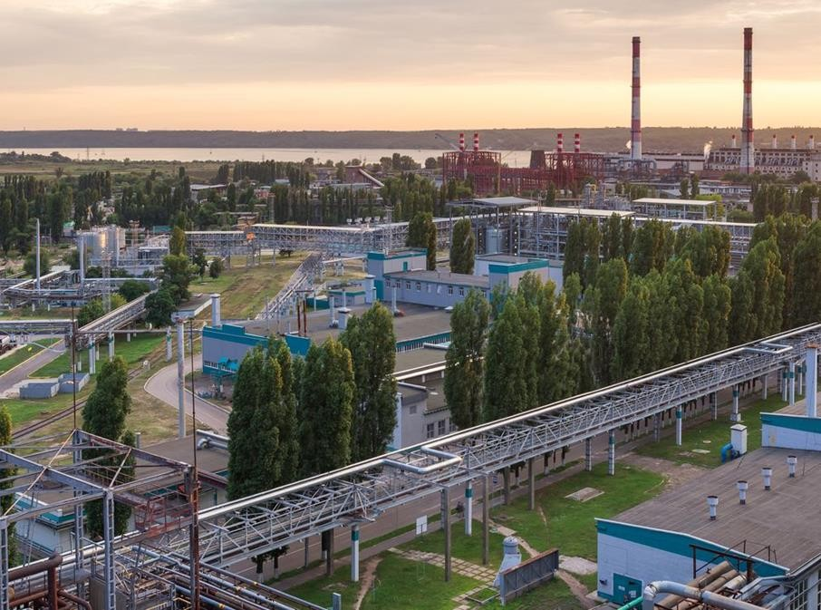
Лепёхин Александр Владимирович Инженер по внедрению
ООО «Ассоциация ВАСТ»

